Slide 1
短视频营销
课件二十

Slide 2
目 录 contents
认识
短视频营销
短视频
内容策划
短视频营销
内容实施
1
2
3

Slide 3
学习目标及学习重点
Learning objectives and key learning points
熟悉短视频营销的内容形式；掌握短视频营销内容制作流程与方法
学习目标
学习重点
掌握短视频营销内容制作流程与方法

Slide 4
认识短视频营销
1

Slide 5
短视频营销概念
短视频是一种视频长度以秒计数，主要依托于移动智能终端实现快速拍摄与美化编辑，可在社交媒体平台上实时分享和无缝对接的一种新型视频形式。
短视频特点：播放时间短，信息量大，趣味性强，能引发观者共鸣。
短视频营销，就是企业和品牌主借助于短视频这种媒介形式用以社会化营销的一种方式。

Slide 6
短视频营销优势
壁垒更高
01
02
品牌更强
营销优势
互动更多
03
04
渠道更广

Slide 7
短视频内容策划
2

Slide 8
短视频营销过程
01
明确营销目的
STEP1
02
短视频内容策划
STEP2
03
确定投放推广渠道
STEP3

Slide 9
短视频营销过程——明确营销目的
拍摄产品短片解答客户疑问
强调特殊优惠
和活动
六大
营销目的
将产品制作过程整合成视觉展示
展现品牌文化
增强与粉丝之间的互动
假日视频

Slide 10
短视频营销过程——内容策划
策划内容时
要注重用户体验感
策划内容时
注重互动性和参与性
尽量保证短视频
内容的创意度

Slide 11
短视频营销 内容实施
3

Slide 12
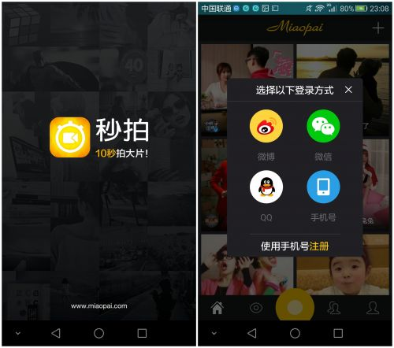
短视频录制
美拍
秒拍

Slide 13
短视频推送与优化
有一定资金实力或明星资源的，可联合一些网络红人、大V等一起捆绑推广
加入一些联盟之类的群体进行推广
主动寻找一些自媒体平台进行推广
多渠道推广，保证曝光量

Slide 14
短视频营销注意事项
1
基于内容的营销
4
最好标题和封面
必须是持续的营销，持续的内容输出与消费者影响，否则就成了基于短视频的广告投放。
标题一定要短，关键字明显。封面最好能博眼球，或者勾起好奇心。
2
5
形式新颖多变，策划有创意
利用社交媒体，打通传播渠道
通过关联社交媒体的账号，实现二次或多次传播，将视频的影响力不断扩大，保持热度。
内容策划一定要结合产品和诉求，根据产品不同调性，采取不同的形式；内容策划要有创意。
3
6
明确主题
严格控制时间，注意节奏
短视频的发布都需要确定主题，在此基础上结合时下热点，融入创意，进而产生稳定、常规的内容。
视频长度最好是控制在5分钟以内，注意节奏，便于传播和无WiFi的情况打开。

Slide 15
补充：短视频营销策略
■
病毒营销的关键在于制作好的、有价值的视频内容，然后寻找到一些易感人群或者意见领袖帮助传播。
■
策划有影响力的事件，编制一个有意思的故事；
有事件内容的视频更容易被传播。
病毒
营销策略
事件
营销
整合传播
策略
■
首先需要在公司的网站或者店铺上开辟专区，吸引目标客户的关注；
其次，也应该跟主流的门户、视频网站、短视频APP合作，提升视频的影响力。

Slide 16
谢谢观看
THANK YOU

